Slide 1
EVOLUCIONANDO LA PRÁCTICA CONSCIENTE DEL LIDERAZGO
LEADERSHIP CIRCLE PROFILETM

Slide 2
Leadership Circle ProfileTM
Evolucionando la práctica consciente del Liderazgo
CERTIFICACIÓN LEADERSHIP CIRCLE PROFILE

Slide 3
Creativo y Reactivo
Evolucionando la práctica consciente del Liderazgo
Identity
CERTIFICACIÓN LEADERSHIP CIRCLE PROFILE

Slide 4
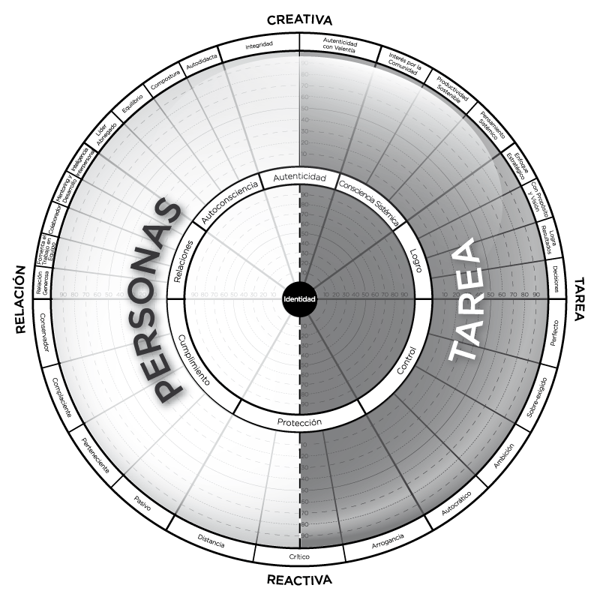
Personas y Tarea
Evolucionando la práctica consciente del Liderazgo
CERTIFICACIÓN LEADERSHIP CIRCLE PROFILE

Slide 5
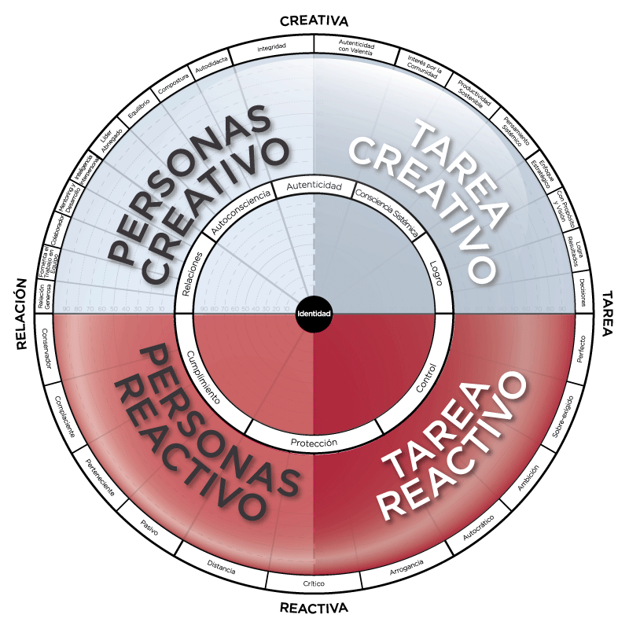
4 Cuadrantes
Evolucionando la práctica consciente del Liderazgo
CERTIFICACIÓN LEADERSHIP CIRCLE PROFILE

Slide 6
Evolucionando la práctica consciente del Liderazgo
Relaciones
Relación generosa
Fomenta el trabajo en equipo
Colaborador
Mentoring y Desarrollo
Inteligencia Interpersonal
Autoconsciencia
Lider Abnegado
Equilibrio
Compostura
Autodidacta
Autenticidad
Integridad
Autenticidad con Valentía
Consciencia Sistémica
Interés por la Comunidad
Productividad Sostenible
Pensamiento Sistémico
Logro
Enfoque Estratégico
Con Propósito y Visión
Logra Resultados
Decisiones
CERTIFICACIÓN LEADERSHIP CIRCLE PROFILE

Slide 7
Evolucionando la práctica consciente del Liderazgo
Cumplimiento
Conservador
Complaciente
Perteneciente
Pasivo
Protección
Distancia
Crítico
Arrogante
Control
Autocrático
Ambición
Sobre-exigido
Perfecto
CERTIFICACIÓN LEADERSHIP CIRCLE PROFILE

Slide 8
Leadership Circle ProfileTM
Evolucionando la práctica consciente del Liderazgo
CERTIFICACIÓN LEADERSHIP CIRCLE PROFILE

Slide 9
Escalas Resumen
Evolucionando la práctica consciente del Liderazgo
CERTIFICACIÓN LEADERSHIP CIRCLE PROFILE

Slide 10
Escalas Resumen
Evolucionando la práctica consciente del Liderazgo

Slide 11
Escalas Resumen
Evolucionando la práctica consciente del Liderazgo

Slide 12
Escalas Resumen
Evolucionando la práctica consciente del Liderazgo

Slide 13
Escala de Efectividad de Liderazgo
Evolucionando la práctica consciente del Liderazgo
ü
Estoy satisfecho con la calidad de liderazgo que él/ella provee.
ü
Él/ella es el tipo de líder en el que otros deberían aspirar a convertirse.
ü
Él/ella es un ejemplo de líder ideal.
ü
Su liderazgo ayuda a la organización a progresar.
ü
En general, él/ella provee un liderazgo muy efectivo.
CERTIFICACIÓN LEADERSHIP CIRCLE PROFILE

Slide 14
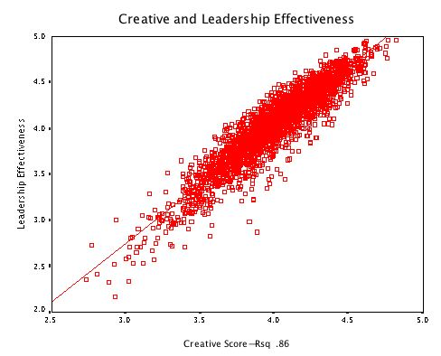
Efectividad de Liderazgo y Creativo
Evolucionando la práctica consciente del Liderazgo
5.0
4.5
4.0
3.5
Efectividad del Liderazgo
3.0
2.5
2.0
5.0
2.5
3.0
3.5
4.0
4.5
Competencias Creativas
R = 0.93
Rsq = 0.86
CERTIFICACIÓN LEADERSHIP CIRCLE PROFILE

Slide 15
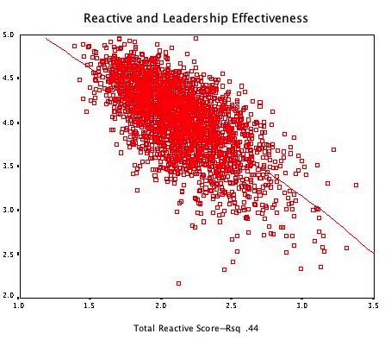
Efectividad de Liderazgo y Reactivo
Evolucionando la práctica consciente del Liderazgo
5.0
4.5
4.0
3.5
Efectividad del Liderazgo
3.0
2.5
2.0
1.0
1.5
2.0
2.5
3.0
3.5
Puntuación Media en Reactivo
R = -0.68
Rsq = 0.462
CERTIFICACIÓN LEADERSHIP CIRCLE PROFILE

Slide 16
Gráfico Leadership Circle ProfileTM CONSTRUCTO
Evolucionando la práctica consciente del Liderazgo
CERTIFICACIÓN LEADERSHIP CIRCLE PROFILE

